Slide 1
কৃষিশিক্ষার পক্ষ থেকে সবাইকে- স্বাগতম
Notes:
স্লাইড নং-১-স্বাগতম

Slide 2
পরিচয়
শ্রেণিঃ ষষ্ঠ
বিষয়ঃ কৃষিশিক্ষা
অধ্যায়ঃ ১ম (পাঠ ২)
সময়ঃ ৫০ মিনিট
শেখ মাসুদুর রহমান
নওয়াপাড়া ইয়াকুব আলী আদর্শ হাইস্কুল বাগেরহাট
ই-মেইল shaikhmasudurrahman@gmai.com
মোবাইল ০১৭১২১৭৫৬৪২
Notes:
স্লাইড নং-২-পরিচয়

Slide 3
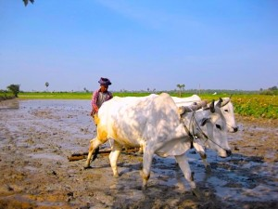
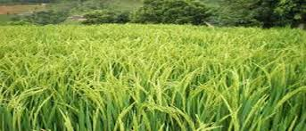
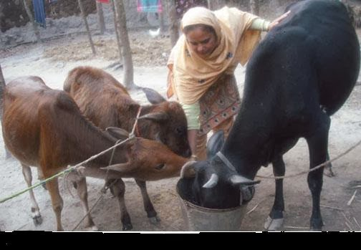
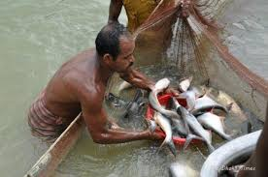
ছবিগুলো লক্ষ করি
কৃষি জমি চাষ করে
Notes:
স্লাইড নং-৩-শিক্ষক এই স্লাইডের মাধ্যমে–শিক্ষার্থীদের ছবিগুলো দেখিয়ে প্রশ্ন করতে পারেন কোনটা কি ছবি।শিক্ষার্থীদের উত্তরের পর-- শিক্ষকঃ জমি চাষ করে আমরা ফসল ফলাই,পুকুরে মাছ ছেড়ে আমরা মাছ চাষ করি, প্রাণিজ আমিষের জন্য পশু-পাখি পালন করি, পরিবেশ রক্ষায় গাছ-পালা লাগিয়ে বনায়ন তৈরি করি।এভাবে পাঠে আসব যে আজকের পাঠ-ফসল,মৎস্য,পশু-পাখি পালন, বনায়ন সম্পর্কে জানব।

Slide 4
আজকের পাঠ
ফসল, মৎস্য, পশু-পাখি ও বনায়ন
Notes:
স্লাইড নং-৪

Slide 5
শিখনফল
বিভিন্ন প্রকার ফসলের নাম বলতে পারবে।
বাংলাদেশে চাষযোগ্য মাছের নাম উল্লেখ করতে পারবে ।
আমিষের চাহিদা ব্যাখ্যা করতে পারবে।
গৃহপালিত পশু-পাখির প্রয়োজনীয়তা ব্যাখ্যা করতে পারবে।
বনায়নের মাধ্যমে প্রাণী ও উদ্ভিদের পারস্পরিক নির্ভরশীলতা ব্যাখ্যা করতে পারবে।
Notes:
স্লাইড নং-৫- শিখনফল

Slide 6
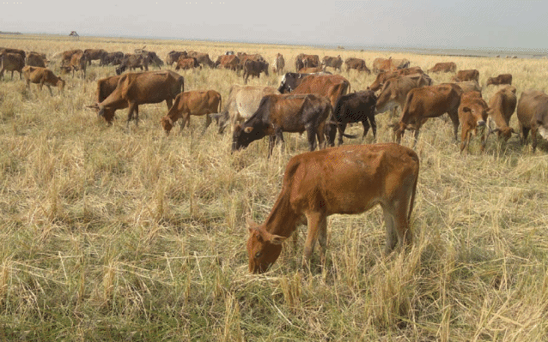
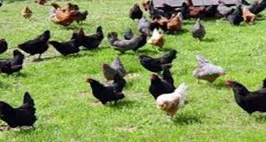
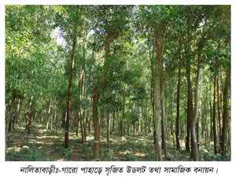
বনায়ন
পশু-পাখি পালন
ফসল উৎপাদন
কৃষির পরিধি
মৎস্য চাষ
Notes:
স্লাইড নং-৬- এই স্লাইডে কৃষির অন্তর্ভূক্ত বিষয় সমুহ এনিমেশনের মাধ্যমে দেখাব।

Slide 7
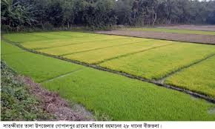
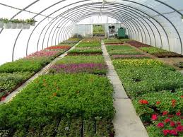
ফসল
বেঁচে থাকার একমাত্র মাধ্যম
মাঠ ফসল
উদ্যান ফসল
Notes:
স্লাইড নং-৭-ফসলের প্রকারভেদ দেখানো হয়েছে।

Slide 8
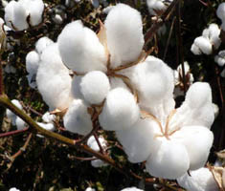
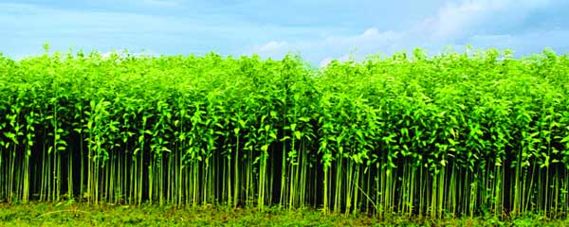
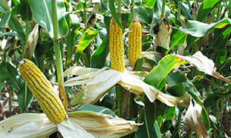
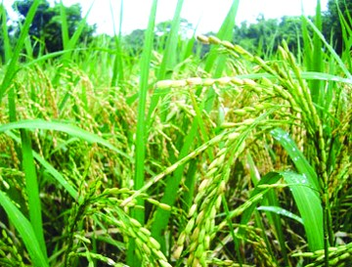
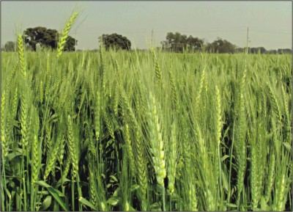
তুলা
পাট
ভুট্টা
মাঠ ফসল
ধান
গম
Notes:
স্লাইড নং-৮- এই স্লাইডে মাঠ ফসলের বৈচিত্র্য দেখানো হয়েছে। মাঠে যে ফসল ফলানো হয় তা-ই মাঠ ফসল।

Slide 9
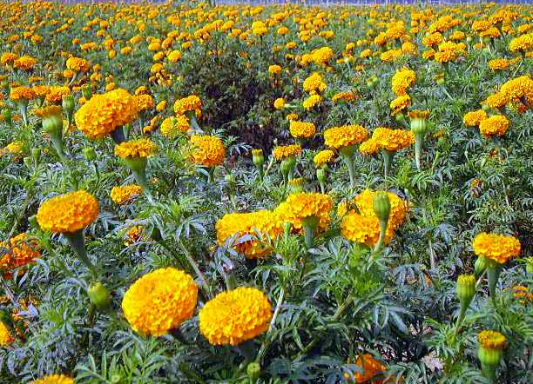
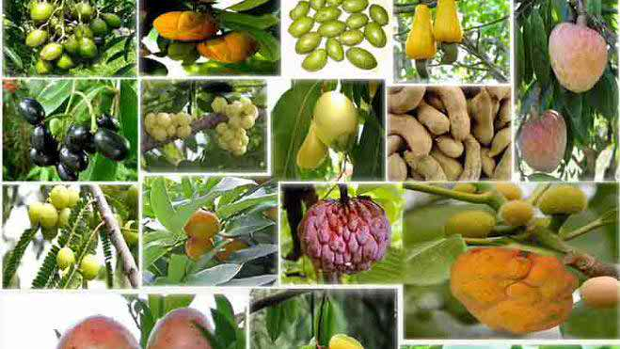
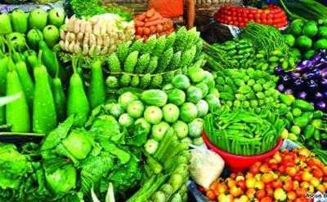
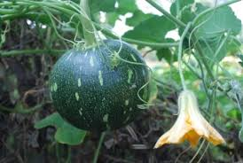
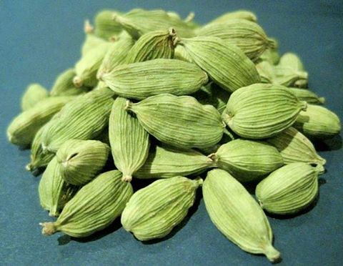
উদ্যান ফসল
ফল
ফুল
শাক-সবজি
মসলা
Notes:
স্লাইড নং-৯- এই স্লাইডে উদ্যান ফসলের বৈচিত্র্য দেখানো হয়েছে। বাড়ীর সামনে যে ফসল ফলানো হয় তা-ই উদ্যান ফসল।

Slide 10
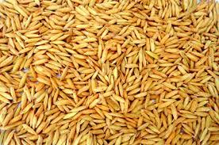
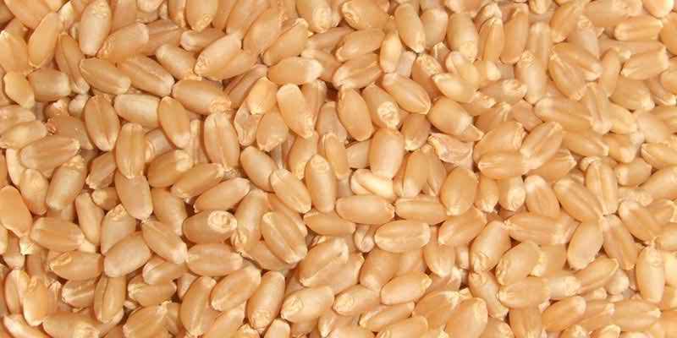
দানা জাতীয় খাদ্য
ধান
গম
ভুট্টা
এ সব ফসল থেকে আমরা কি পাই?
শর্করা
Notes:
স্লাইড নং-১০-ধান, গম, ভূট্টা হল দানা জাতীয় খাদ্য।এই সব খাদ্য থেকে আমরা শর্করা পাই।এনিমেশনের মাধ্যমে দেখাব।

Slide 11
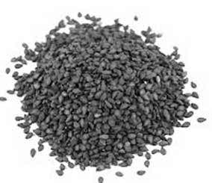
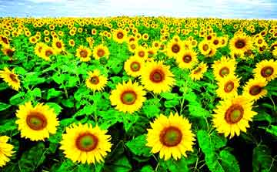
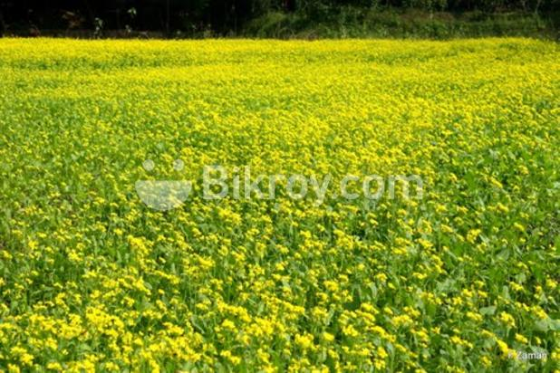
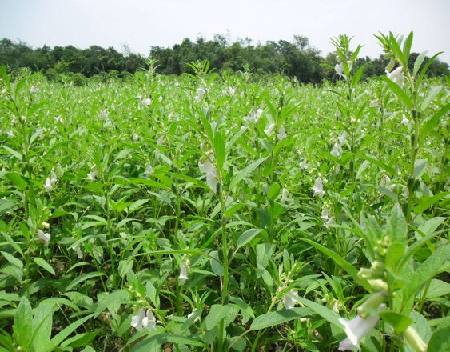
তেল জাতীয় ফসল
তিল
সূর্যমুখী
সরিষা
তিষি
এ সব তেল জাতীয় ফসল থেকে আমরা কী পাই?
স্নেহ জাতীয় পদার্থ
Notes:
স্লাইড নং-১১- এই স্লাইডের মাধ্যমে তেল জাতীয় ফসল যেমনঃতিল,সূর্যমুখী,সরিষা,তিষি। এ-সব তেল জাতীয় ফসল থেকে আমরা স্নেহ জাতীয় পদার্থ পেয়ে থাকি।

Slide 12
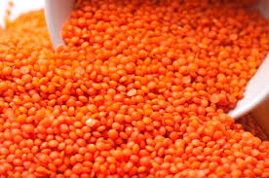
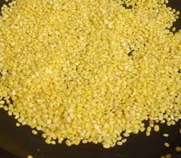
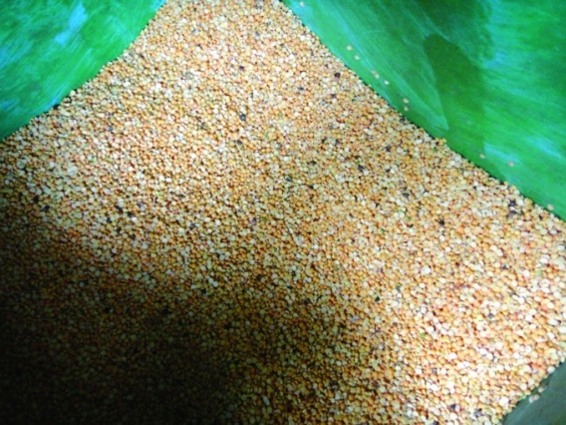
ডাল জাতীয় খাদ্য
মসুর ডাল
মুগ ডাল
মাষকলাই
এ সব ডাল থেকে আমরা কী পাই?
আমিষ সরবরাহ করে
Notes:
স্লাইড নং- ১২-মসুর,মুগ,মাষকলাই হল ডাল জাতীয় খাদ্য। এ-সব ডাল জাতীয় খাদ্য আমিষ সরবরাহ করে।

Slide 13
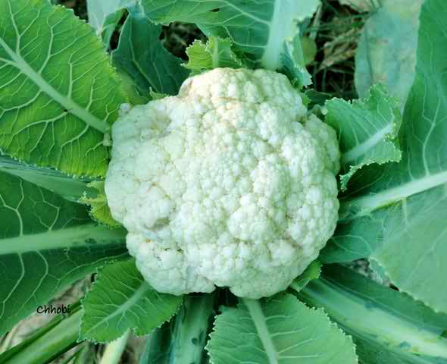
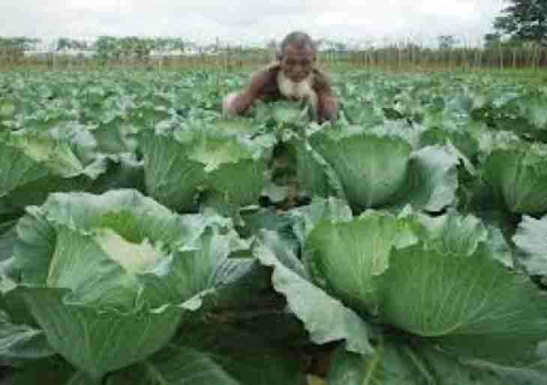
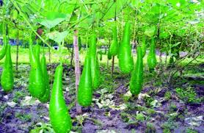
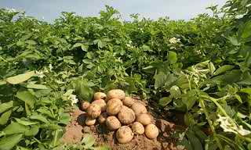
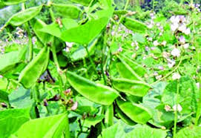
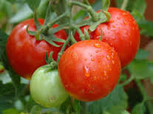
ফুলকপি
লাউ
বাঁধাকপি
ভিটামিন ও খনিজ পদার্থ পেয়ে থাকি
শীতকালের প্রধান সবজি
এ সব সবজি থেকে আমরা কী পাই?
আলু
টমেটো
শিম
Notes:
স্লাইড নং-১৩- এই স্লাইডের মাধ্যমে শীতকালের প্রধান সবজির বৈচিত্র্য দেখানো হয়েছে।

Slide 14
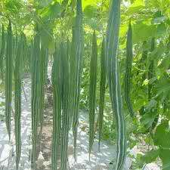
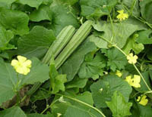
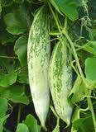
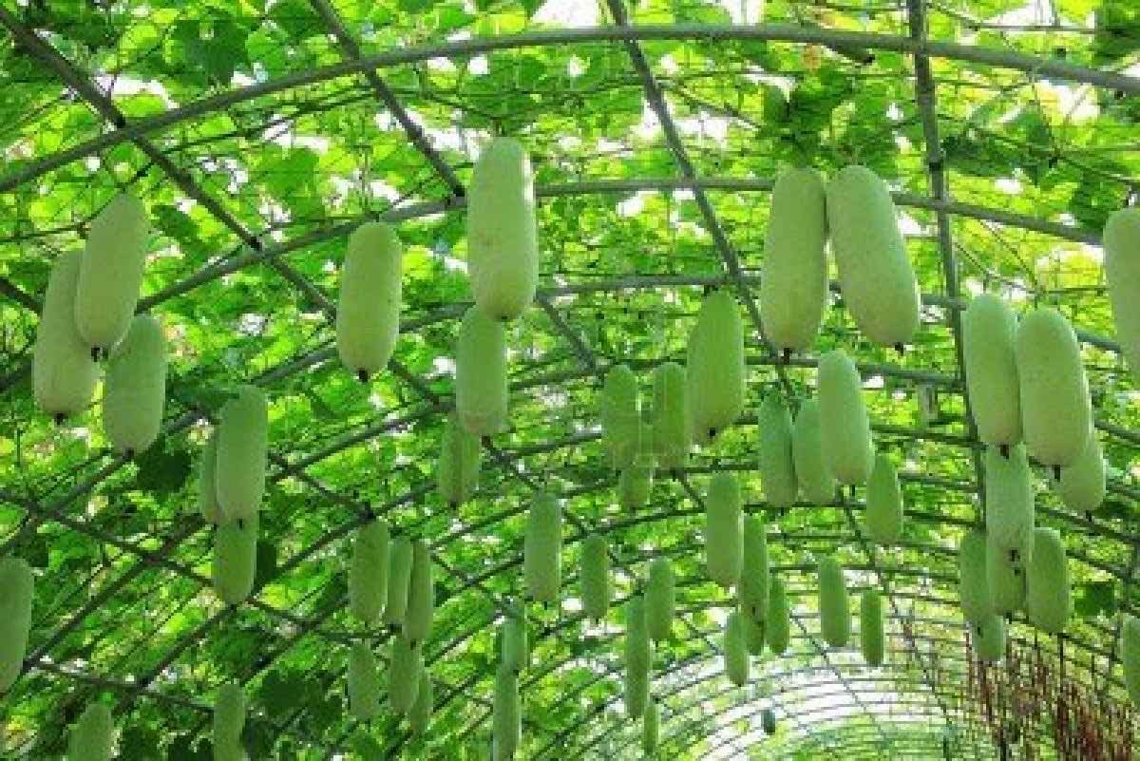
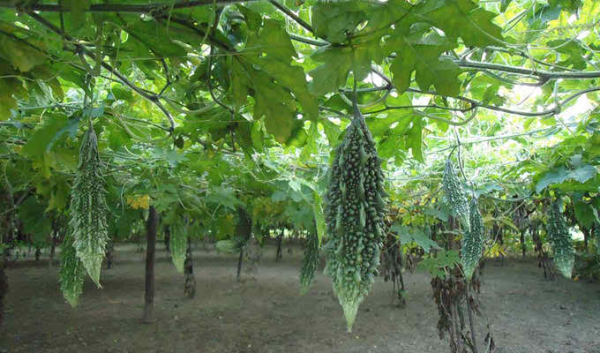
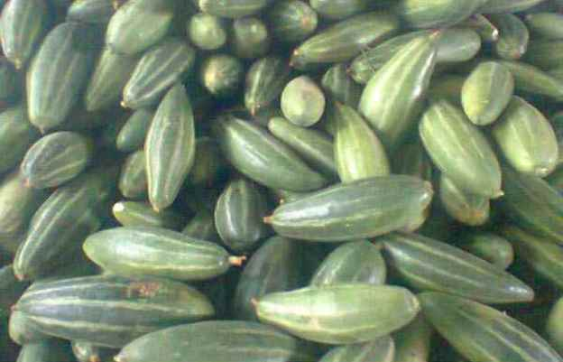
গ্রীষ্ম ও বর্ষাকালের সবজি
কুশি
ঝিঙা
চিচিঙ্গা
ভিটামিন ও খনিজ পদার্থ পেয়ে থাকি
এ সব সবজি থেকে আমরা কী পাই?
চাল কুমড়া
করলা
পটল
Notes:
স্লাইড নং-১৪- এই স্লাইডের মাধ্যমে গ্রীষ্ম ও বর্ষাকালের সবজির প্রধান সবজির বৈচিত্র্য দেখানো হয়েছে।

Slide 15
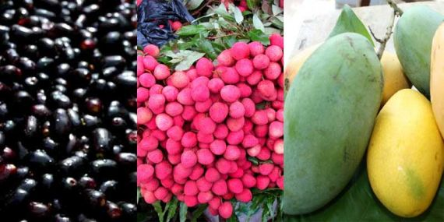
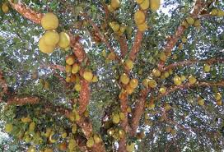
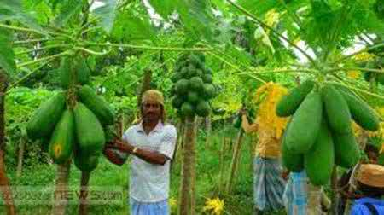
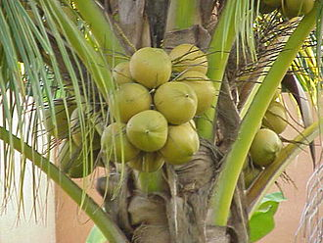
মৌসুমী ফল
জাম
লিচু
আম
কাঠাল
এ সব ফল থেকে আমরা কি পাই?
ভিটামিন ও খনিজ পদার্থ পেয়ে থাকি
বারোমাসি ফল
কলা
পেপে
নারিকেল
Notes:
স্লাইড নং-১৫- এই স্লাইডের মাধ্যমে মৌসুমী ফল ও বারোমাসি ফল,সবজির বৈচিত্র্য দেখানো হয়েছে।

Slide 16
জোড়ায় কাজ
“আমাদের বেঁচে থাকার জন্য সকল খাদ্য উপাদানই ফসল উৎপাদনের মাধ্যমে পেয়ে থাকি।” ব্যাখ্যা কর।
Notes:
স্লাইড নং-১৬- জোড়ায় কাজ।

Slide 17
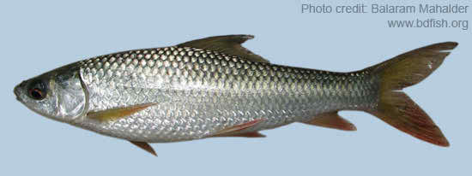
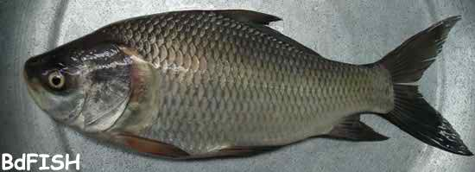
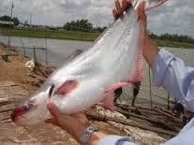
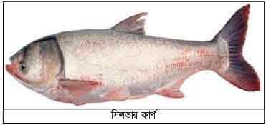
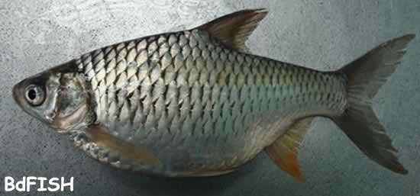
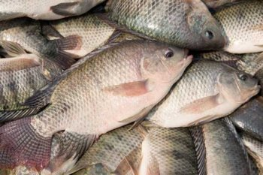
চাষযোগ্য মাছ
মৃগেল মাছ
কাতলা মাছ
রুই মাছ
থাইপাঙ্গাস
সিলভারকার্প
সড়পুঁটি মাছ
তেলাপিয়া মাছ
চিংড়ি
Notes:
স্লাইড নং-১৭-এই স্লাইডে চাষযোগ্য মাছের বৈচিত্র্য দেখানো হয়েছে।

Slide 18
আমিষের প্রধান উৎস
আমিষের সিংহভাগ (৬০%)পাই মাছ থেকে
তাই আমাদেরকে বলা হয় মাছে-ভাতে বাঙালি
রুপালী সম্পদ
কারন
মাছ চাষ
বাংলাদেশ থেকে চিংড়িসহ অনেক প্রজাতির মাছ বিদেশে রপ্তানি করা হয়।
বর্তমানে দৈনিক মাথাপিছু মাছের চাহিদা ৫৬ গ্রাম
বর্তমানে পেয়ে থাকি ৫২ গ্রাম
Notes:
স্লাইড নং-১৮- এই স্লাইডের মাধ্যমে, মাছ আমিষের প্রধান উৎস, মাছকে কেন রূপালী সম্পদ বলা হয় এবং মাথাপিছু মাছের চাহিদা প্রদর্শন করব।

Slide 19
গৃহপালিত পশু
গরু
মহিষ
ছাগল
ভেড়া
ব্যবহার
বর্তমানে যান্ত্রিক শক্তি পশু-পাখির স্থান দখল করে আছে।
পশু পালন করে দুধ ও মাংস পাচ্ছি
Notes:
স্লাইড নং-১৯-এই স্লাইডের মাধ্যমে গৃহপালিত পশু পালন, পশু পালন করে পাই দুধ,মাংস।পশু পালন করে হালচাষ,পণ্য আনা- নেওয়ার কাজে ব্যবহার করে থাকি,এর বিকল্প হিসাবে বর্তমানে যান্ত্রিক শক্তি ব্যবহার করা হয়ে থাকে।

Slide 20
গৃহপালিত পাখি
Notes:
স্লাইড নং-২০-এই স্লাইডে গৃহপালিত পাখি পালন,পালন করে আমরা পাই ডিম,মাংস।

Slide 21
গাছপালা দ্বারা আচ্ছাদিত এলাকাই বন
গাছপালা কার্বনডাই অক্সাইড গ্রহণ করে
গাছপালা অক্সিজেন ত্যাগ করে
প্রাণী গ্রহণ করে
প্রাণী কার্বন-ডাই অক্সাইড ত্যাগ করে
Notes:
স্লাইড নং-২১- এই স্লাইডের মাধ্যমে বন ও বনায়নের সংগা- শিক্ষক ছবি দেখিয়ে বলবে এই এলাকাটি গাছ-পালা দ্বারা আচ্ছাদিত ,এই আচ্ছাদিত এলাকাই বন, আর যে পদ্ধিতিতে বন তৈরি হয় সেটি বনায়ন, এবং প্রাণী ও উদ্ভিদের মধ্যে নিবিড় সম্পর্ক দেখানো হয়েছে।

Slide 22
বন ও বনায়ন
পশু
জ্বালানি
পাখি
কীটপতঙ্গ
Notes:
স্লাইড নং-২২- এই স্লাইডের মাধ্যমে বনে কি কি থাকে, এবং বন থেকে কি পাই আমরা ।

Slide 23
দলীয়কাজঃ সময়ঃ১৫ মিনিট
ক দলঃ (১) আমাদেরকে মাছে ভাতে বাঙালি বলা হয় কেন ?
(২) মাছকে রূপালি সম্পদ বলা হয় কেন ?
খ দলঃ (১) গৃহপালিত পশু এর ব্যবহার উল্লেখ কর ?
(২) গৃহপালিত পশু-পাখি থেকে আমরা কী কী পাই ?
গ দলঃ (১) বনায়ন কাকে বলে ?
(২) বনায়ন দ্বারা আমরা কি উপকার পেয়ে থাকি ?
Notes:
স্লাইড নং-২৩-শিক্ষক তিনটি কর্মপত্র দল বিভক্ত করে দিবেন।

Slide 24
মূল্যায়ন
১। ফসলকে প্রধানত কত ভাগে ভাগ করা হয়েছে?
২। দানা জতীয় ফসল আমাদের দেহে কি যোগান দেয়?
৩। আমাদের দেশে চাষযোগ্য মাছ কি কি ?
৪। আমরা দৈনিক মাথাপিছু কত গ্রাম মাছ পেয়ে থাকি?
৫। পশু-পাখি উন্নয়নের জন্য কারা গভেষনা করেন?
৬। দেশের মোট কত শতাংশ বনাঞ্চল থাকা দরকার?
Notes:
স্লাইড নং-২৪-

Slide 25
বাড়ির কাজ
কৃষির পরিধির আলোকে তোমার এলাকায় উৎপাদিত উদ্যান ফসল, মৎস্য, পশু-পাখির একটি তালিকা তৈরি কর।
Notes:
স্লাইড নং-২৫- বাড়ির কাজ।

Slide 26
সকলকে ধন্যবাদ। আবার দেখা হবে।
Notes:
স্লাইড নং-২৬-

